Slide 1
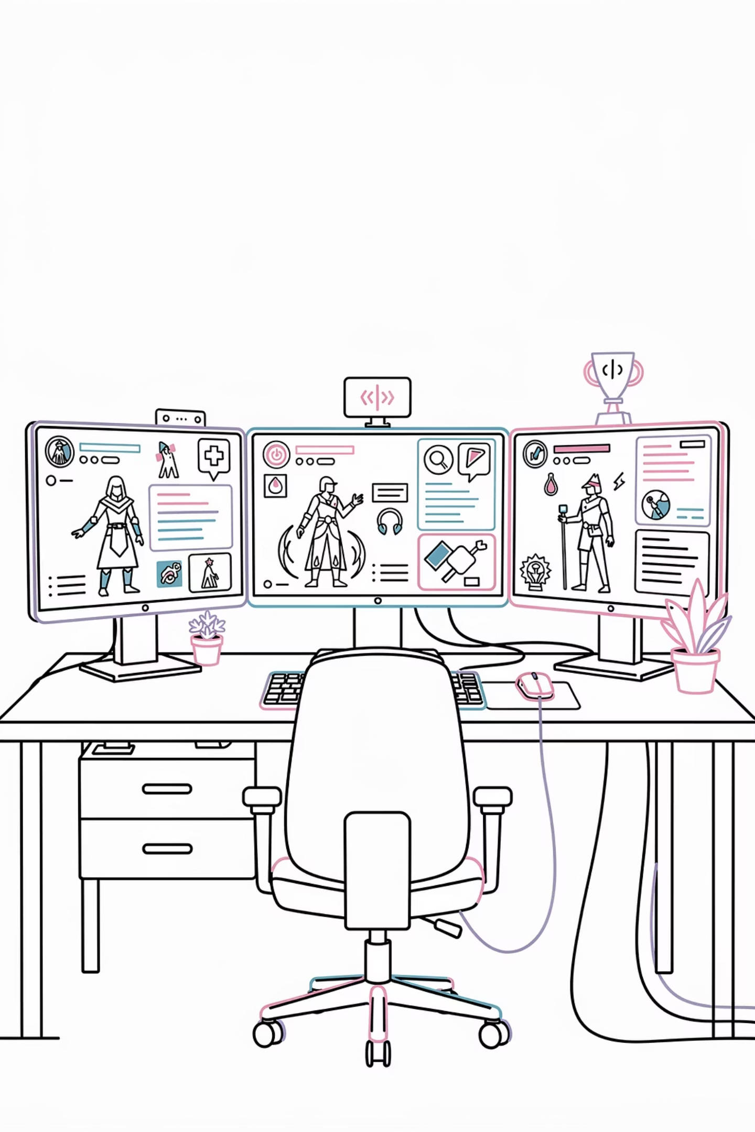
정석우
게임 사업 PM 포트폴리오
10년간의 게임 사업 경험을 바탕으로 MMORPG, RPG, Web3 게임 프로젝트를 성공적으로 론칭하고 운영해온 게임 사업 전문가입니다.

Slide 2
핵심 역량 요약
10년 사업 PM 경험
대형 프로젝트 리드
MMORPG, RPG, P2E 프로젝트 다수 론칭 및 라이브 서비스 총괄 운영
ROM 시리즈 글로벌 출시, MCU 16만·연매출 600억 달성 경험
Web3 전문성
End-to-End 사업 관리
토큰 이코노미 설계, 스왑/스테이킹 운영, 크리스탈 토큰 100% 완판
글로벌 퍼블리싱, 마케팅, KPI 기반 BM 기획부터 커뮤니티 운영까지

Slide 3
경력 타임라인
2023.06 - 현재
1
㈜레드랩게임즈 사업실 팀장
ROM 시리즈 2종 총괄 PM
2
2021.05 - 2023.05
㈜컴투스 홀딩스 게임사업본부 과장
수집형·방치형 RPG 2종 담당
2020.07 - 2021.04
3
㈜지얼라이언스 게임사업실 대리
수집형 RPG 글로벌 론칭 준비
4
2015.08 - 2020.04
㈜이엔피게임즈 신규사업팀 대리
MMORPG 2종·방치형 RPG 2종 담당

Slide 4
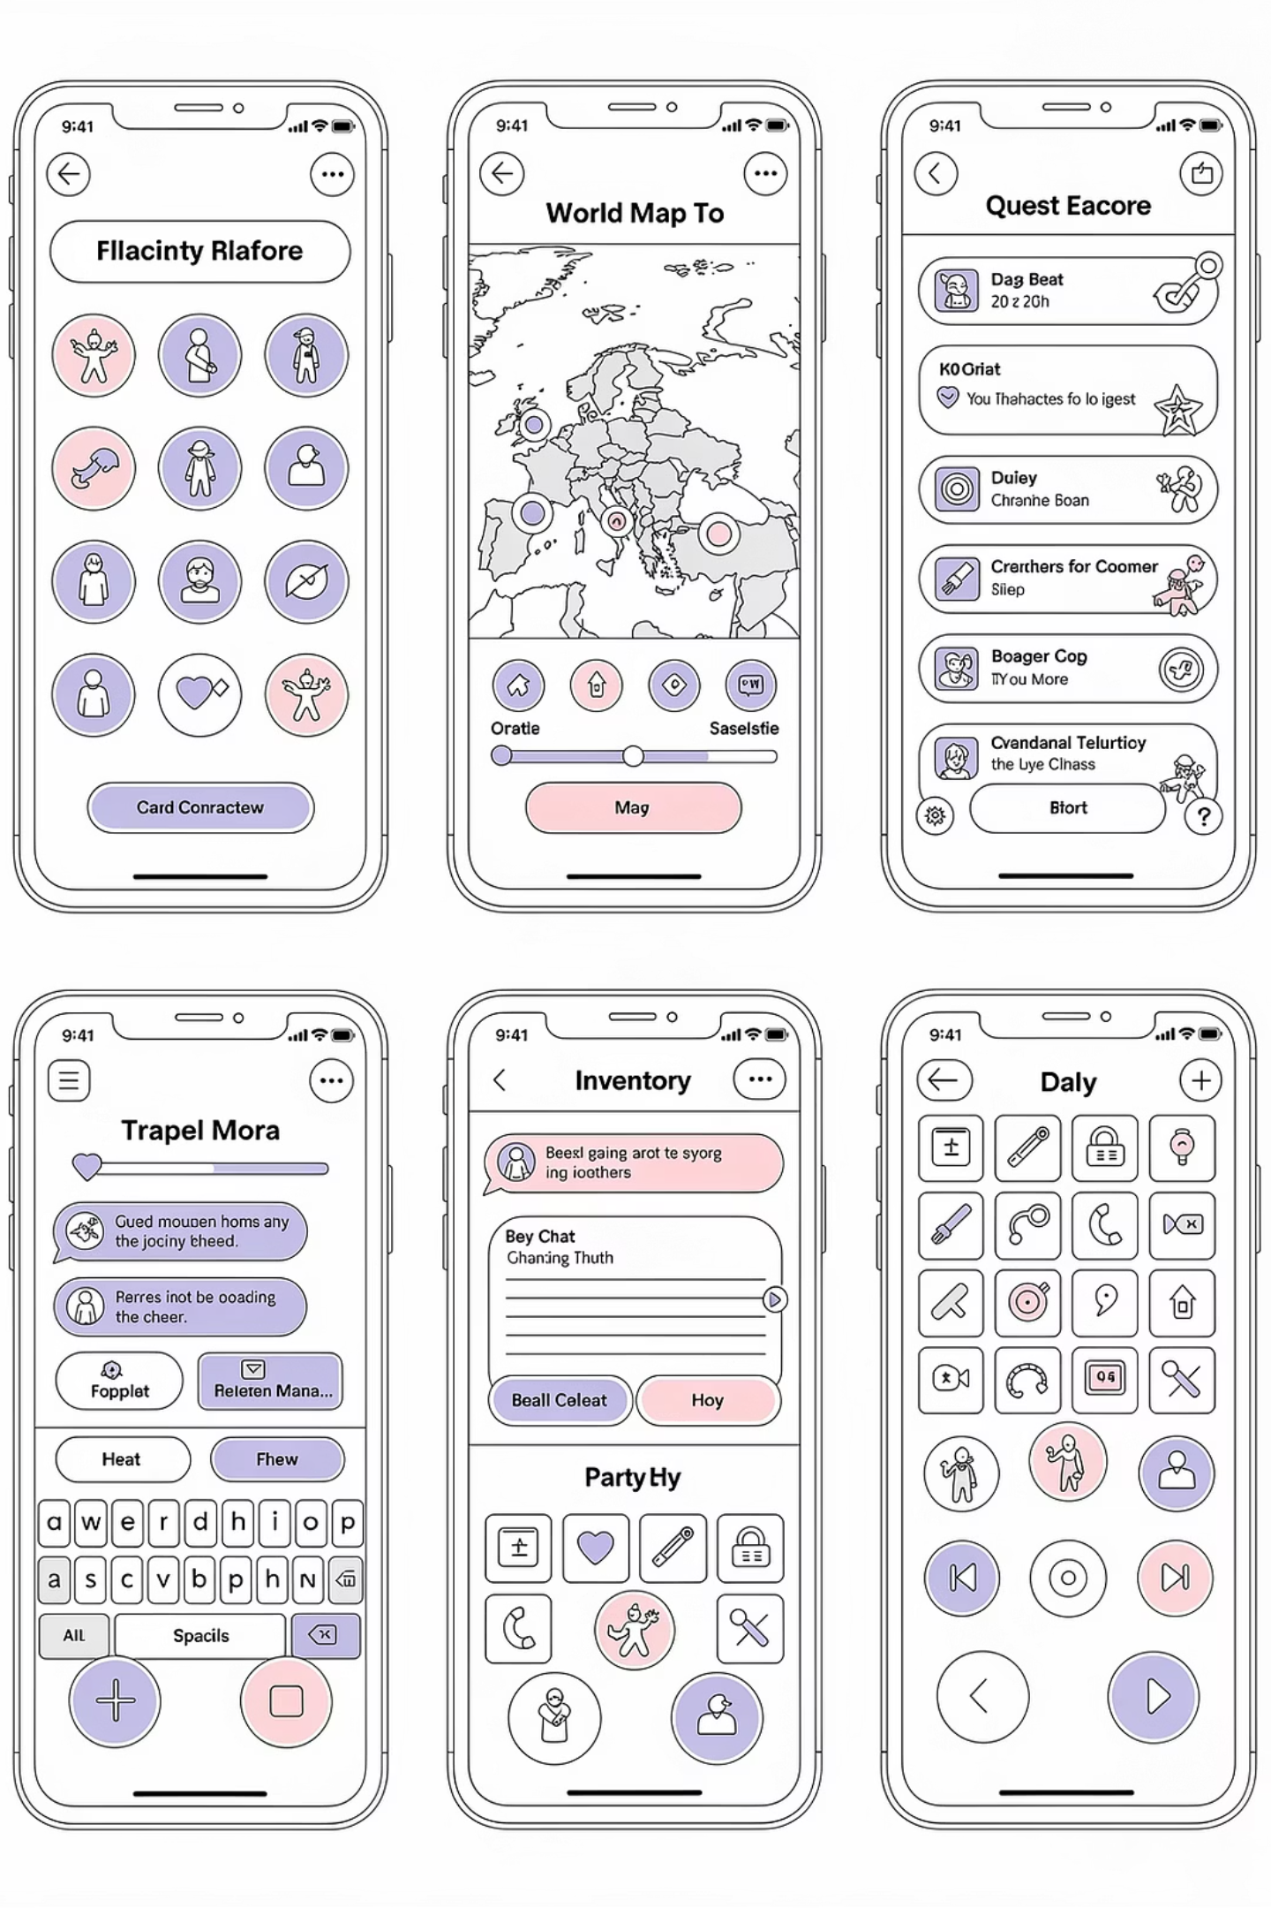
프로젝트 포트폴리오 개요
2015년부터 현재까지 총 9개의 게임 프로젝트를 론칭하고 라이브 서비스해왔습니다. MMORPG부터 방치형 RPG, Web3 기반 블록체인 게임까지 다양한 장르와 플랫폼에서 사업 PM으로서 프로젝트 전 과정을 관리했습니다.
특히 ROM 시리즈에서는 카카오게임즈, 위메이드와의 파트너십을 통해 글로벌 시장에서 검증된 성과를 달성했으며, Web3 토큰 이코노미 설계와 운영 경험을 쌓았습니다.

Slide 5
㈜레드랩게임즈
ROM 시리즈 2종의 총괄 PM으로서 카카오게임즈 및 위메이드와의 전략적 파트너십을 구축하고, 글로벌 마케팅부터 Web3 토큰 이코노미 설계까지 프로젝트 전반을 이끌고 있습니다.
2023.06 - 현재
16만
600억
500만
사업실 팀장
MCU 달성
2024년 매출
사전예약
ROM: Remember of Majesty
연간 매출 달성
ROM: Golden Age

Slide 6
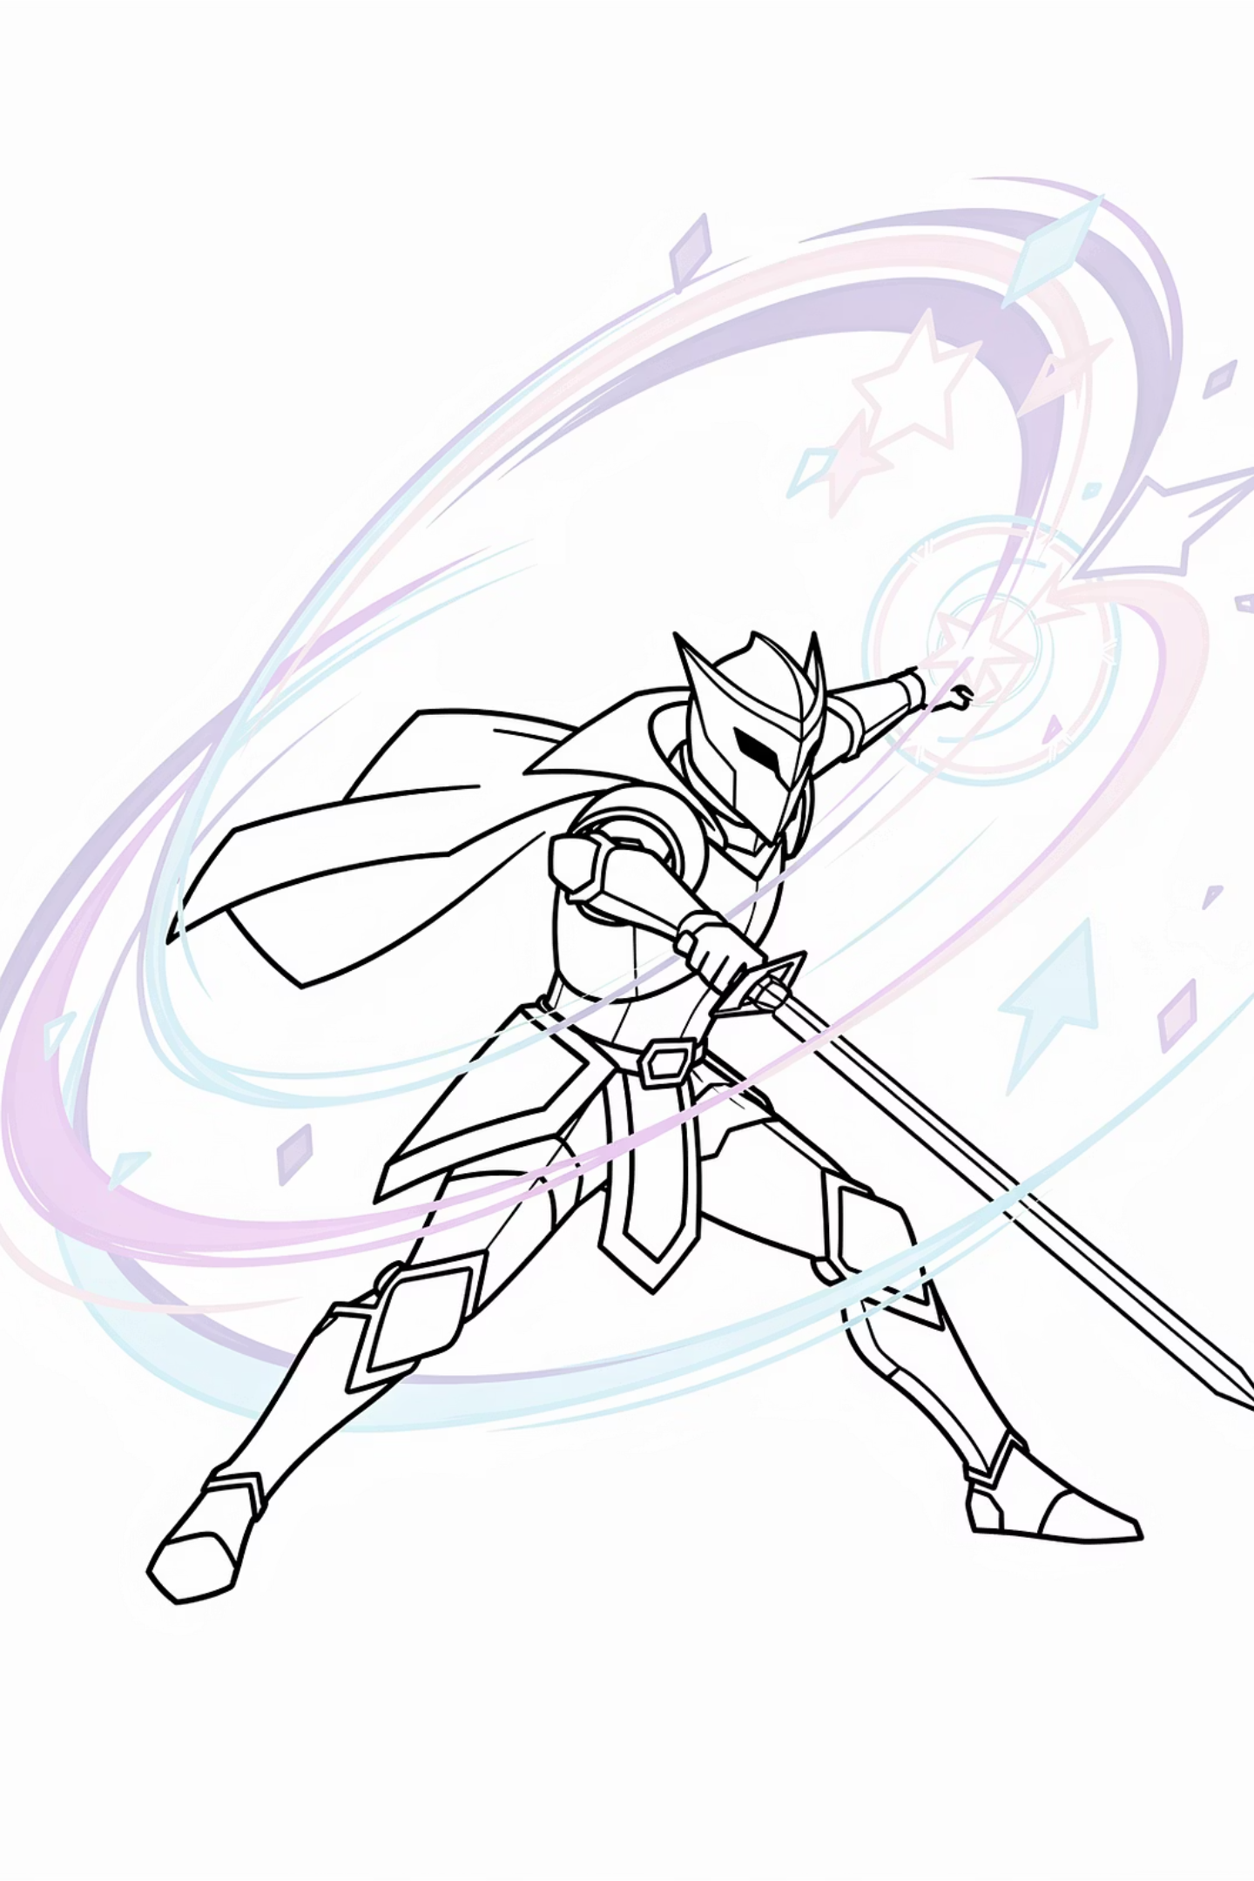
ROM: Remember of Majesty
카카오게임즈 퍼블리싱 · AOS, iOS, PC
대형 MMORPG 프로젝트의 총괄 PM으로서 카카오게임즈와의 파트너십 구축부터 글로벌 론칭, 라이브 서비스까지 전 과정을 주도했습니다. 한국과 대만 시장에서 동시 쇼케이스를 진행하며 플레이스토어 매출 순위 2위를 달성했습니다.

Slide 7



ROM: Remember of Majesty 주요 성과
MCU 16만 달성
연매출 600억원
플레이스토어 2위
최대 동시 접속자 16만 명 기록
2024년 매출 목표 달성
한국·대만 매출 순위

Slide 8
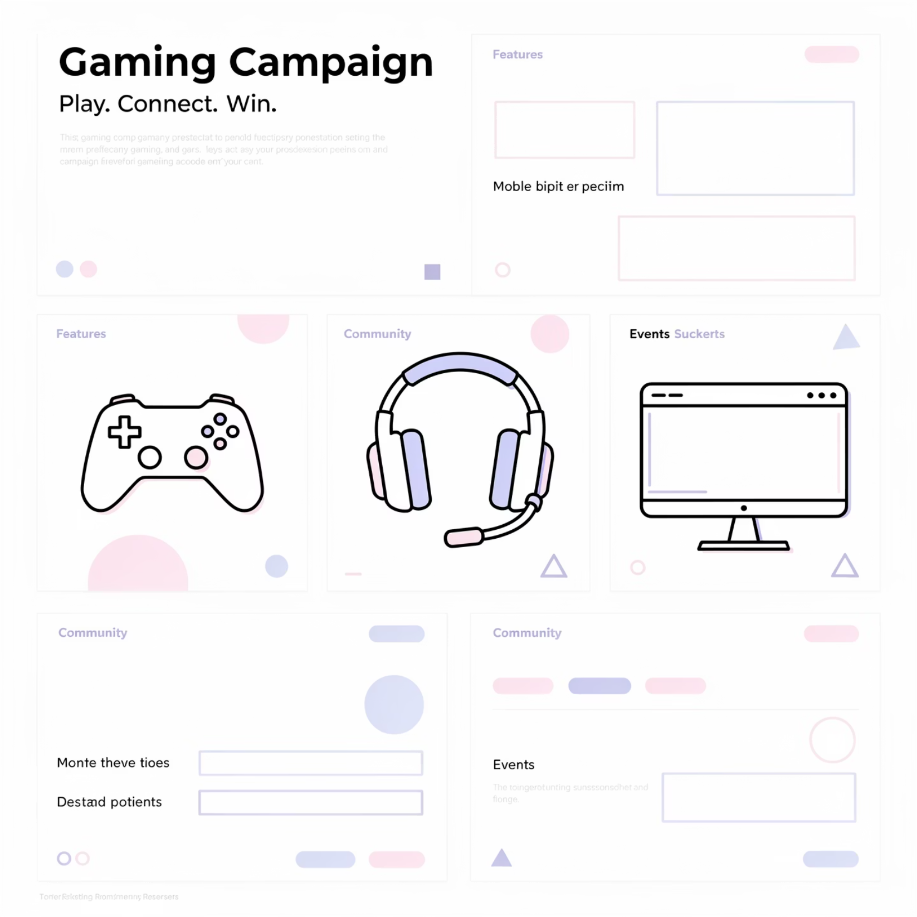
프로젝트 총괄 PM 역할
파트너십 구축
카카오게임즈와 퍼블리싱 계약 체결
빌드 테스트부터 CBT, 사전예약까지 일정 수립
글로벌 론칭 마일스톤 관리
마케팅 전략 헤드쿼터
카카오게임즈 마케팅팀 및 대행사 커뮤니케이션
액션별 예산 설정 및 전략 수립
한국/대만 동시 쇼케이스 기획
홈페이지 및 마케팅 자산 제작 관리

Slide 9
라이브 서비스 운영 전략
01
02
03
주간/월간 KPI 설정
BM·운영 전략 수립
데이터 분석 및 개선
DAU, ARPPU, PUR 등 핵심 지표 목표 수립 및 모니터링 체계 구축
목표 달성을 위한 비즈니스 모델 개선 및 운영 이벤트 기획
주요 지표 분석을 통한 개선 사항 도출 및 담당 부서 제안

Slide 10
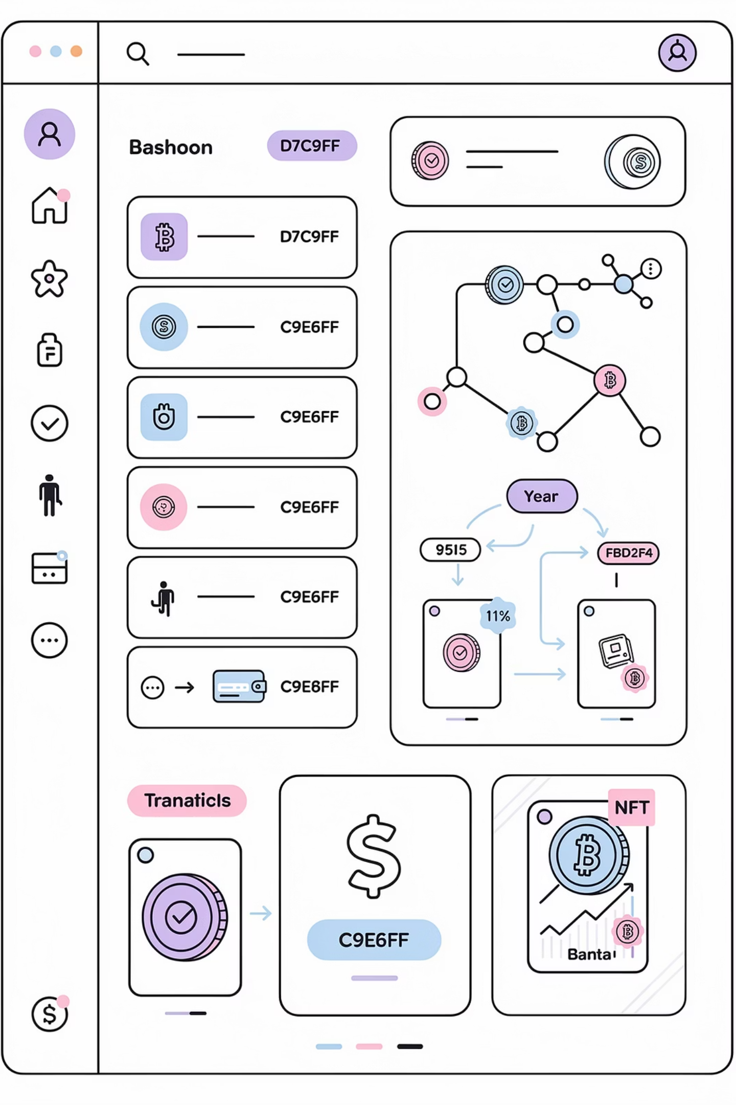
ROM: Golden Age
위믹스플레이 온보딩 · AOS, iOS, PC
Web3 기반 MMORPG로서 위메이드의 위믹스 플랫폼에 온보딩된 프로젝트입니다. 토큰 이코노미 설계부터 크리스탈 토큰 프리세일 100% 완판, 글로벌 온라인 쇼케이스까지 Web3 게임 사업의 전 과정을 경험했습니다.

Slide 11
ROM: Golden Age 핵심 성과
1
2
3
사전예약 500만 모집
크리스탈 토큰 100% 완판
위믹스 플랫폼 온보딩
글로벌 마케팅 전략을 통한 대규모 유저 확보
사전 유통 물량 전량 판매 성공
SDK 및 API 연동 완료, 안정적 서비스 구축

Slide 12
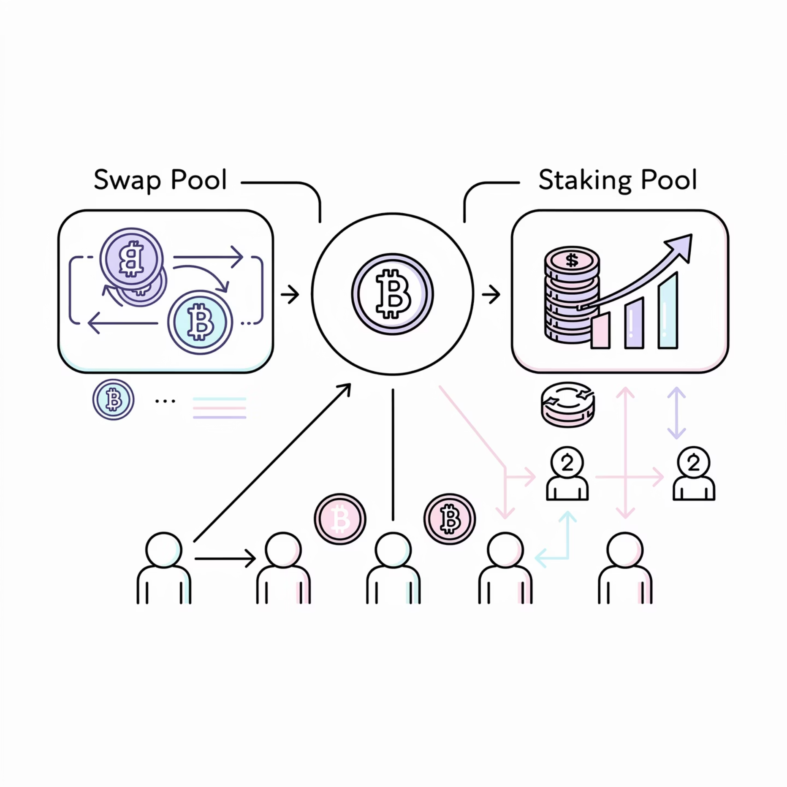
Web3 토크노믹스 설계
CROM/CRYSTAL 토큰 런칭
게임 내 경제 시스템과 연동된 듀얼 토큰 구조를 설계하고 런칭했습니다.
DeFi 액션 전략
스왑풀 운영 전략 수립
스테이킹풀 설계 및 보상 체계
DEX 연동 및 유동성 관리

Slide 13



글로벌 마케팅 전략
예산 및 전략 수립
온라인 쇼케이스
토큰 프리세일
마케팅 대행사·미디어랩사와 협업하여 주요 액션별 예산 배분
글로벌 온라인 쇼케이스 및 AMA 진행으로 커뮤니티 구축
크리스탈 토큰 사전 판매 전략 수립 및 100% 완판 달성

Slide 14
Web3 특화 라이브 운영
블록체인 게임의 특성을 반영한 BM 및 운영 전략을 수립하고 실행했습니다.
주간/월간 KPI 설정
블록체인 BM 전략
데이터 기반 개선
Web3 게임 특화 지표 (토큰 거래량, 스테이킹 참여율 등) 모니터링
토큰 소각, 리워드 밸런스, P2E 경제 시스템 최적화
온체인·오프체인 데이터 분석을 통한 개선안 도출

Slide 15
㈜컴투스 홀딩스
수집형 RPG와 방치형 RPG 프로젝트를 담당하며 블록체인 기반 P2E 게임의 토크노믹스 설계 경험을 쌓았습니다. 개발사와의 긴밀한 협업을 통해 게임 시스템 최적화와 라이브 서비스 개선을 주도했습니다.
2021.05 - 2023.05
게임사업본부 사업팀 과장
Project A
2년 근무
블록체인 방치형 RPG
아르카나 택틱스
수집형 전략 RPG

Slide 16
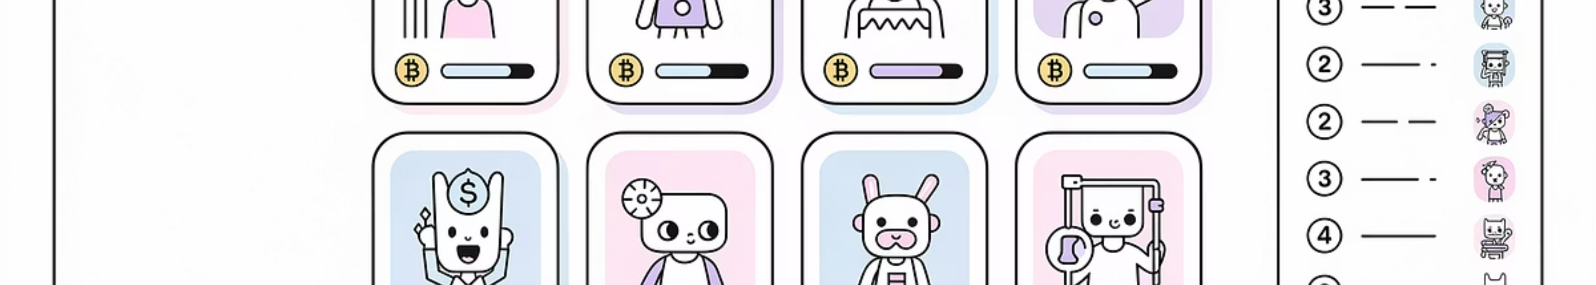
Project A
블록체인 방치형 RPG · AOS, iOS
티키타카스튜디오와 협업하여 P2E 토크노믹스를 설계한 블록체인 게임 프로젝트입니다. 개발사와의 메인 커뮤니케이션 창구로서 빌드 테스트부터 게임 시스템 최적화까지 프로젝트 전반을 관리했습니다.

Slide 17
Project A 주요 역할
개발사 커뮤니케이션
P2E 토크노믹스 설계
티키타카스튜디오와 메인 커뮤니케이션 채널 담당
게임 시스템과 블록체인 경제를 연결하는 토큰 이코노미 구축
빌드 테스트 및 QA 프로세스 관리
NFT 자산 구조 및 거래 시스템 설계
시스템별 수정 사항 정리 및 우선순위 조정
리워드 밸런스 및 토큰 순환 구조 최적화

Slide 18
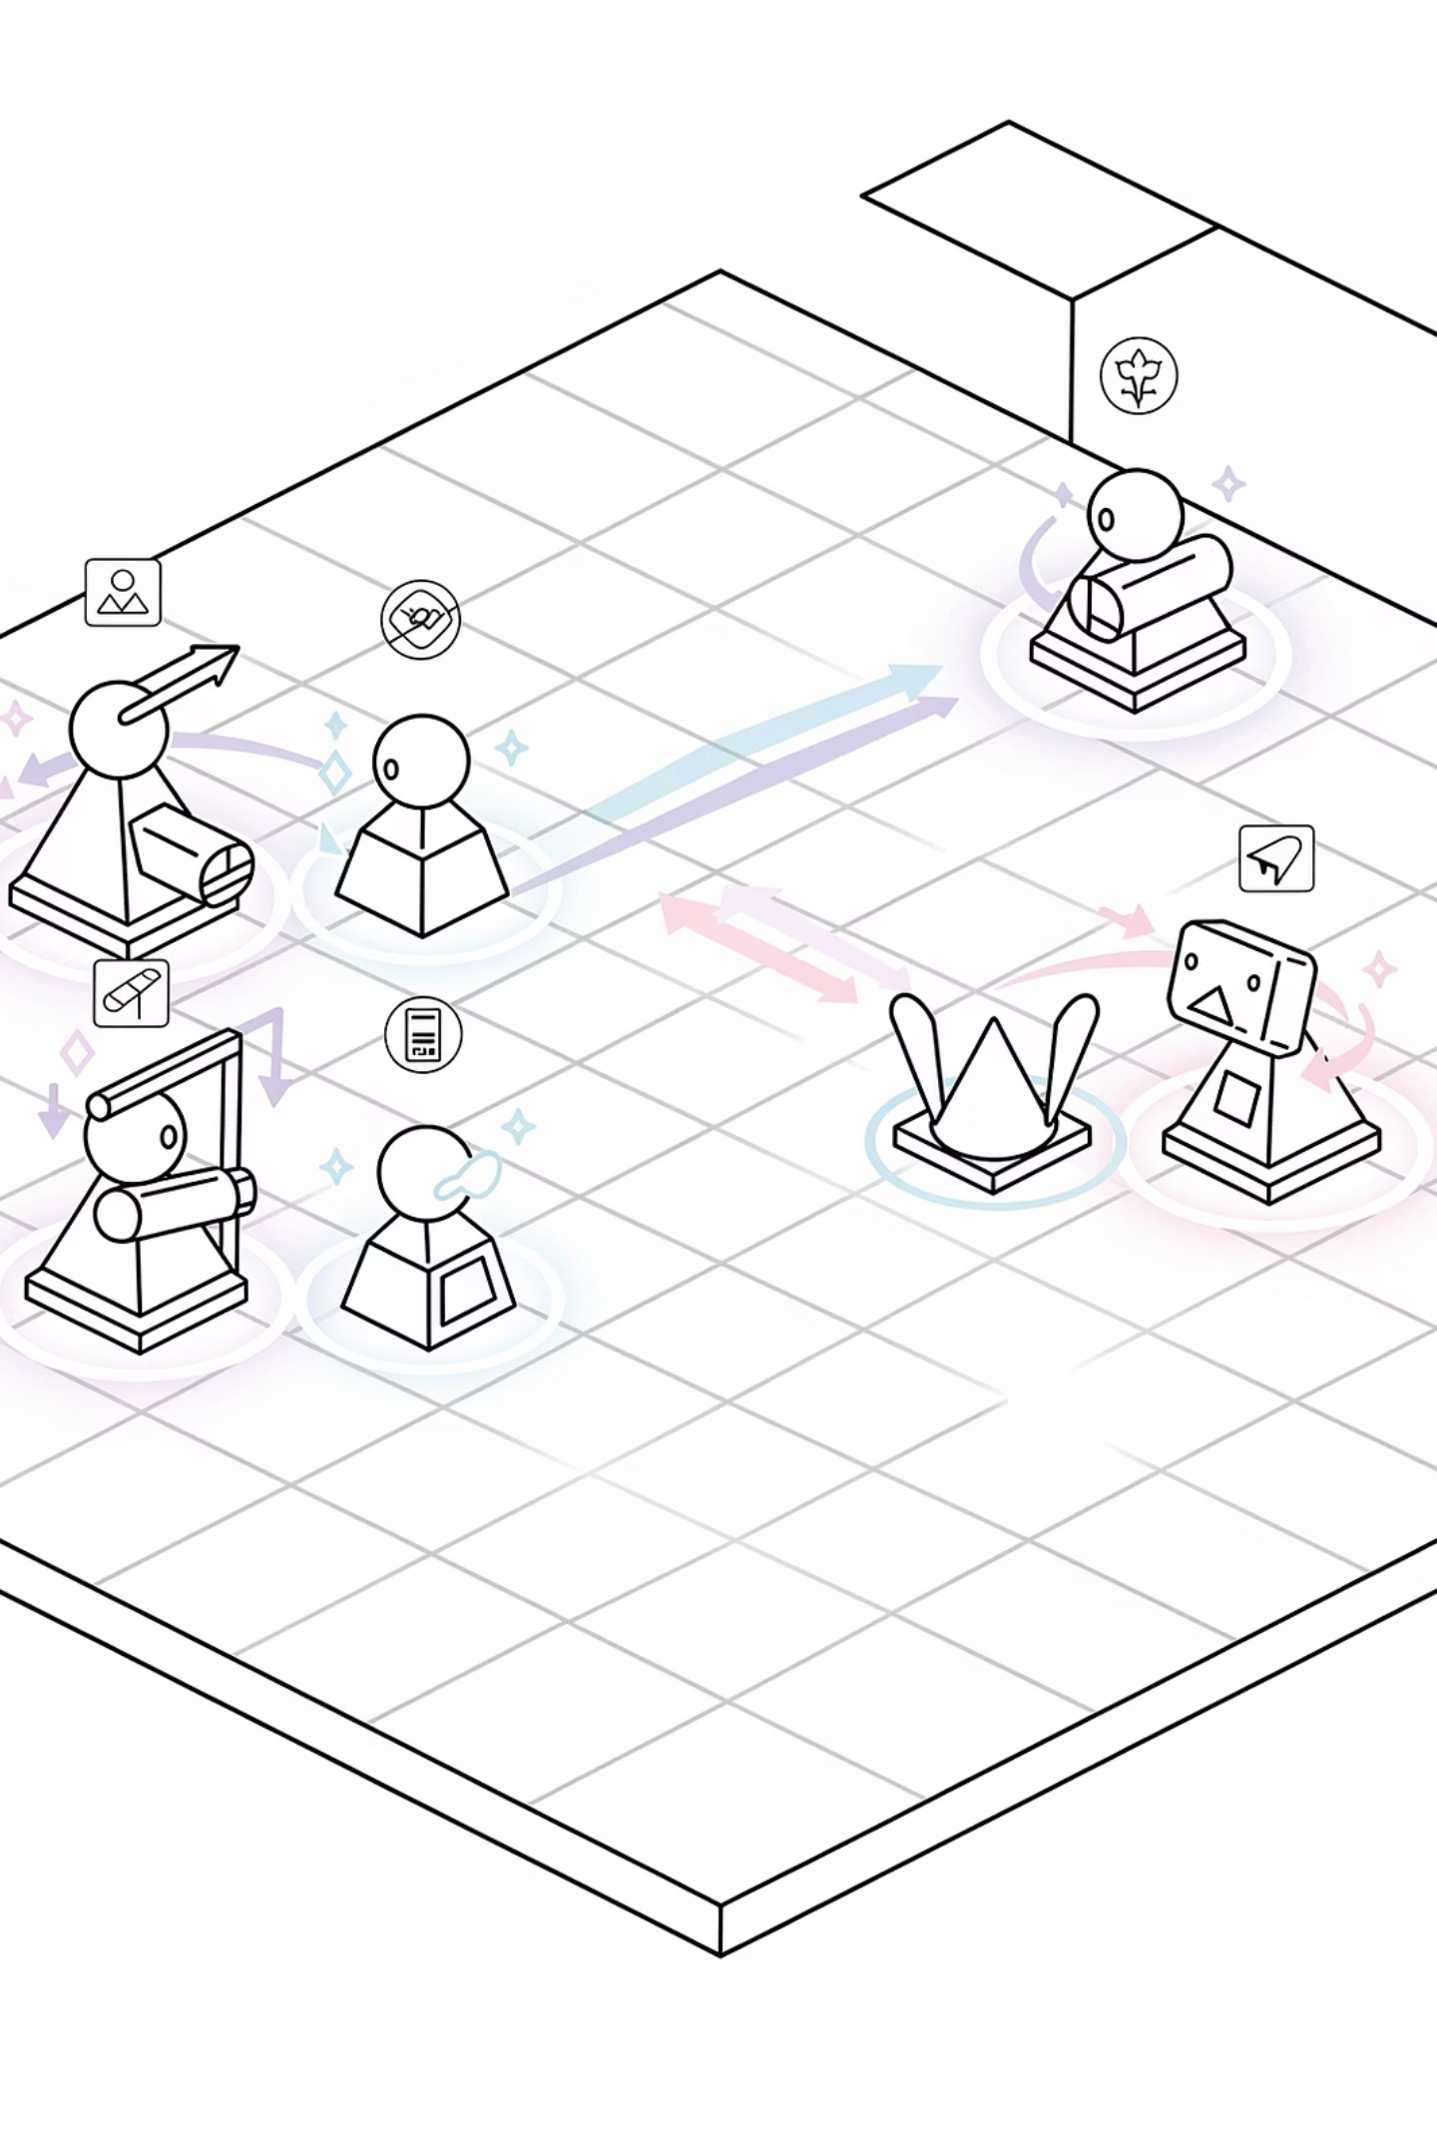
아르카나 택틱스
수집형 전략 RPG · AOS, iOS
수집형 RPG와 방치형 RPG의 신규 론칭 및 라이브 서비스를 총괄했습니다. 주간/월간 KPI 달성을 위한 BM 개선과 프로모션 기획을 담당하며 안정적인 서비스 운영 경험을 쌓았습니다.

Slide 19
아르카나 택틱스 운영 전략
01
02
03
KPI 기반 목표 수립
BM 개선 제안
프로모션 기획
주간/월간 DAU, PUR, ARPPU 목표 설정 및 달성 방안 수립
데이터 분석을 통한 비즈니스 모델 개선안 도출 및 개발사 제안
신규 이벤트 및 프로모션 기획으로 유저 참여도 향상

Slide 20

㈜지얼라이언스
수집형 RPG 'Heroes Of Arena'의 글로벌 론칭을 준비하며 프로젝트 메인 PM으로서 개발 일정 관리부터 빌드 테스트, PLC 설계까지 론칭 전 과정을 주도했습니다.
2020.07 - 2021.04
게임사업실 대리
9개월 근무

Slide 21




Heroes Of Arena
수집형 RPG · AOS, iOS
글로벌 론칭 준비
개발 프로세스 관리
다국어 현지화 및 지역별 론칭 전략 수립
기획/개발/아트 조직 간 협업 체계 구축
PLC 설계
스토어 세팅
BM, 이벤트, 프로모션 기획
구글·애플 스토어 등록 및 관리

Slide 22
Heroes Of Arena 프로젝트 관리
개발 일정 관리
PLC 및 BM 설계
기획/개발/아트 조직별 마일스톤 설정
제품 수명 주기별 전략 수립
부서 간 협업 프로세스 체계화
비즈니스 모델 및 수익화 구조 설계
리스크 관리 및 일정 조율
시즌별 이벤트 및 프로모션 기획
빌드 테스트 및 QA
스토어 관리
정기 빌드 테스트 진행
구글 플레이스토어 세팅
개선 사항 정리 및 우선순위 설정
애플 앱스토어 등록 및 관리
개발팀 피드백 및 수정 요청
스토어 최적화(ASO) 전략 수립

Slide 23
㈜이엔피게임즈
MMORPG 2종과 방치형 RPG 2종을 국내 및 글로벌 시장에 퍼블리싱하며 게임 사업 PM으로서의 기반을 다졌습니다. 프로젝트 킥오프부터 라이브 서비스, 퍼포먼스 마케팅까지 사업 전반의 경험을 쌓았습니다.
2015.08 - 2020.04
신규사업팀 대리
명장의 조건
4년 8개월 근무
MMORPG
크로우
MMORPG
머지 히어로즈
방치형 RPG
아이들판타지
방치형 RPG

Slide 24
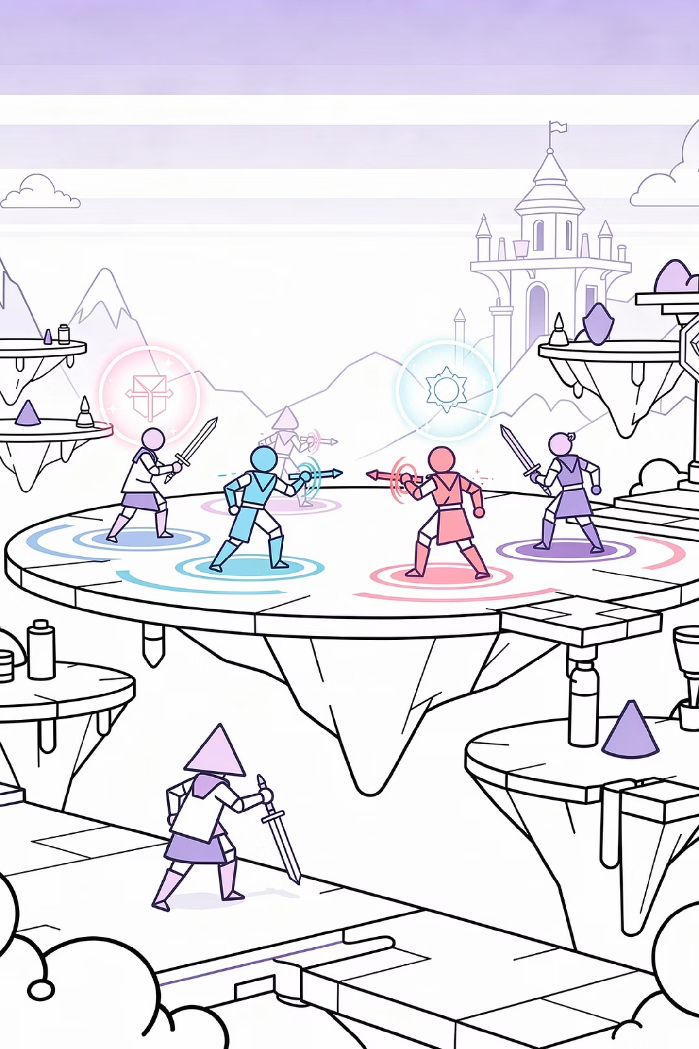
명장의 조건
MMORPG 국내 퍼블리싱 · AOS, iOS, 원스토어 · 2015.10 ~ 2018.12
첫 MMORPG 퍼블리싱 프로젝트로서 메인 PM을 담당했습니다. 프로젝트 킥오프부터 CBT, 국내 론칭까지 전 과정을 주도하며 게임 사업 PM으로서의 역량을 쌓았습니다.

Slide 25
명장의 조건 주요 역할
프로젝트 킥오프 및 CBT
국내 론칭 및 KPI 관리
프로젝트 킥오프 미팅 주관, CBT 이벤트 기획 및 실행 계획 수립
국내 정식 출시 진행, DAU·PUR·ARPPU 등 핵심 지표 분석 및 개선 방안 건의
커뮤니티 운영
멀티 스토어 관리
주간/월간/시즌별 인게임 및 커뮤니티 이벤트 기획 및 실행
구글/애플/원스토어/네이버 앱스토어 세팅 및 지속 관리

Slide 26
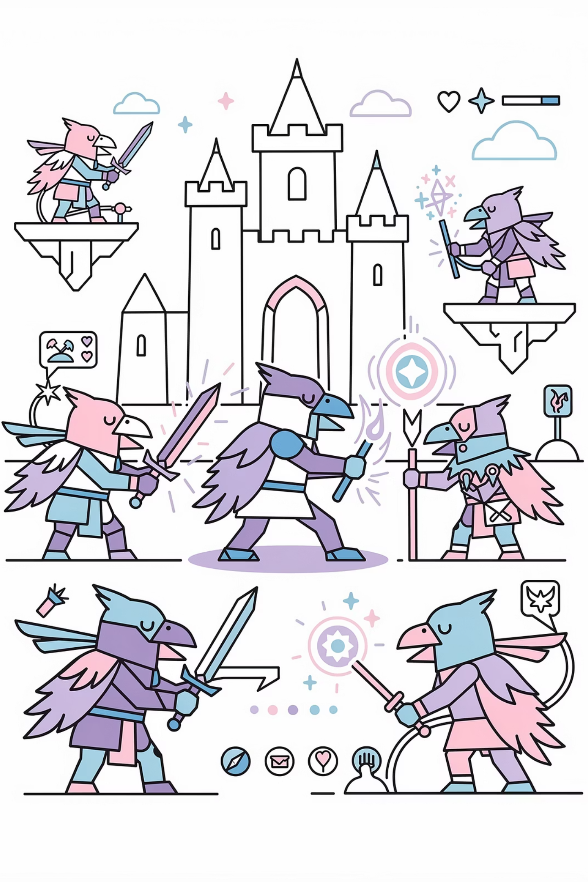
크로우
MMORPG 국내 퍼블리싱 · AOS, iOS, 원스토어 · 2016.12 ~ 2018.12
두 번째 MMORPG 퍼블리싱 프로젝트로서 PM 역할을 수행했습니다. KPI 분석을 통한 지표 개선과 시즌별 이벤트 기획으로 안정적인 라이브 서비스를 운영했습니다.

Slide 27
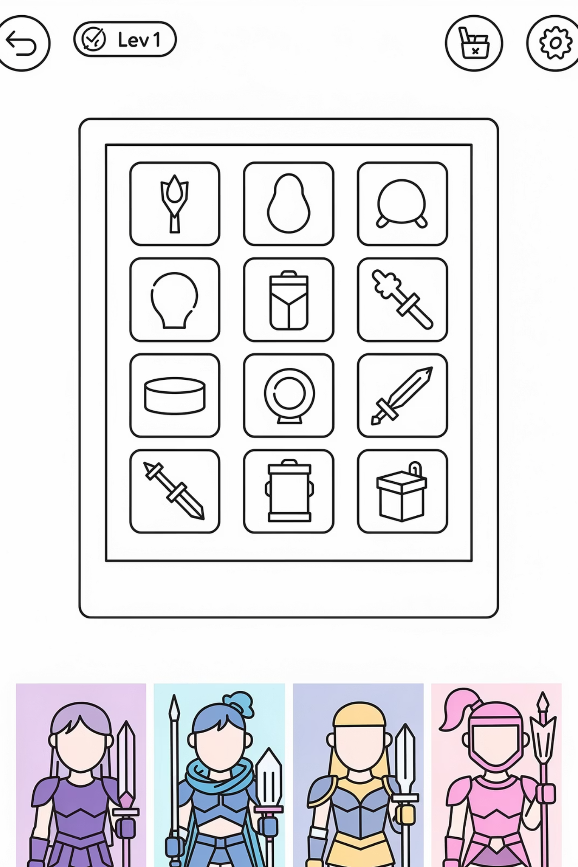
머지 히어로즈
방치형 RPG 글로벌 퍼블리싱 · AOS, iOS, 원스토어 · 2019.01 ~ 2021.04
글로벌 시장을 타겟으로 한 방치형 RPG 퍼블리싱을 담당했습니다. 퍼포먼스 마케팅 운영 경험을 쌓으며 Google Ads와 Unity Ads를 활용한 UA 전략을 실행했습니다.

Slide 28
머지 히어로즈 운영 및 마케팅
라이브 서비스 운영
퍼포먼스 마케팅
KPI 분석 및 지표 개선 방안 건의
Google Ads 캠페인 운영
주간/월간/시즌별 이벤트 기획
Unity Ads 광고 집행 및 최적화
개발 일정 및 업데이트 관리
UA 비용 관리 및 ROAS 개선
멀티 스토어(구글/애플/원스토어) 관리
채널별 성과 분석 및 예산 배분

Slide 29
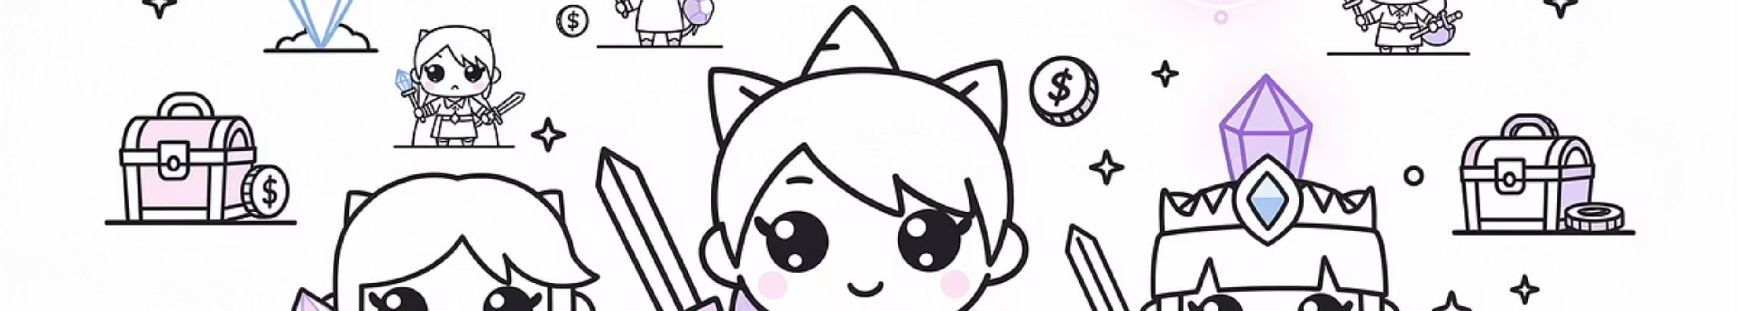
아이들판타지
방치형 RPG 글로벌 퍼블리싱 · AOS · 2019.12 ~ 2021.04
글로벌 안드로이드 시장을 대상으로 한 방치형 RPG 퍼블리싱 프로젝트입니다. 스토어 세팅부터 개발 일정 관리, 퍼포먼스 마케팅, 라이브 운영까지 End-to-End 사업 관리 경험을 쌓았습니다.

Slide 30

Contact
정석우
생년월일: 1987.02.05 (만38세)
연락처: 010-9281-1827
이메일: kingkong0227@gmail.com
주소: 서울시 노원구 상계로 3길 50
학력
세종사이버대학교게임엔터테인먼트학과 / 디지털마케팅학과(복수)2011.03 - 2017.02 (3.48/4.5)
10년간의 게임 사업 경험을 바탕으로 귀사의 성장에 기여하고 싶습니다. 언제든지 연락 주시면 성실히 답변드리겠습니다.

